Slide 1

第 4 章 關聯模式
授課教師：__________
資料庫的核心理論與實務7e 黃三益著 前程文化出版

Slide 2













第4章. 關聯模式
4-1導論
編撰: 黃三益

Slide 3
目的
4-1目的
實體關係模式
適合描述迷你世界的資料需求
不夠嚴謹，不方便用來當成DBMS的資料模式
目前最普遍的DBMS資料模式是關聯模式
1970年由英國裔的Codd博士所提出
定義嚴謹卻簡單易懂

Slide 4
第4章.關聯模式
4-2關聯模式的觀念

Slide 5

關聯模式的定義
4-2目的
關聯模式裡的最基本的組成元素稱為關聯
一個關聯就好像一個資料表
每一列記載一串資料值，稱為一筆序列值
一筆序列值是描述真實世界裡的一個實體或一個關係的各個屬性值
每一行記載一個屬性的屬性值
一個關聯必須有一個相對應的定義，稱為關聯綱目（Relation schema
包括關聯名稱和關聯的屬性
表示法為R(A1, A2, …, An)

Slide 6
關聯模式的定義(Cont.)
4-2目的

Slide 7
關聯模式的定義(Cont.)
4-2目的
一個資料庫
由數個關聯所成的集合
一個資料庫綱目
由數個關聯綱目所成的集合
一個關聯必須有一個關聯綱目
一個關聯綱目
包括一個關聯名稱和數個屬性的定義
一個屬性
包括一個屬性名稱和一個定義域
一個關聯
由數個n-序列值（n-tuple）所成的集合, 其中n為該關聯之關聯綱目的屬性個數
一筆序列值記載一串屬性值
每一個屬性值都是簡單且單值

Slide 8
關聯模式的定義(Cont.)
4-2目的
由以上的定義裡，我們可以得出以下關聯模式的特性：
在一個關聯中，序列值是沒有順序的(Why?)
因此不能說“請找出Student關聯的第二個序列值”
在一個關聯中，不可以有兩筆序列值是一模一樣的(Why?)
一筆序列值中的屬性值是有順序的(依關聯綱目定義時的屬性順序)
不過在觀念上，只要能對應序列值中的值和它們相對應的屬性，次序其實並不重要的
複合與多值的屬性不能出現在關聯中

Slide 9
第4章.關聯模式
4-3關聯模式的限制

Slide 10
關聯模式的限制
4-3關聯模式的限制
序列值必須滿足某些限制（constraint）。如果一資料庫的所有關聯裡的序列值都滿足這些限制，我們就稱該資料庫是“一致的”
定義域限制：每一個關聯的每一筆序列的每一屬性值必需是其屬性定義域裡的單一值
pId的定義域為[A-Z][0-9]{9} ，即pId只能有一值，且第一個字元為字母，接下來9個字元為數字。
pId=‘D123F45678’違反定義域限制
pId={A123456789, B987654321} 都違反定義域限制
關聯鍵限制
實體完整限制
參考完整限制
語意完整限制
迷你世界裡所需的一些專屬限制

Slide 11
關聯模式的限制(Cont.)
4-3關聯模式的限制
關聯鍵限制
超級鍵（Superkey）：由關聯綱目的數個屬性所組成，而且沒有任何兩筆序列值的這些屬性值完全相同
圖4-1的Student關聯為例，{ sId, name, bDate}﹑{ pId, bDate, address}﹑{ sId}﹑{ pId}都是超級鍵
關聯鍵是該關聯的一個最小超級鍵
以圖4-1的Student關聯為例，雖然{sId, name, bDate}﹑{pId, bDate, address}﹑{ sId}﹑{ pId}都是超級鍵。但只有{ sId} 和{ pId}才是關聯鍵
一個關聯可有多個關聯鍵，但至少要有一個關聯鍵

Slide 12
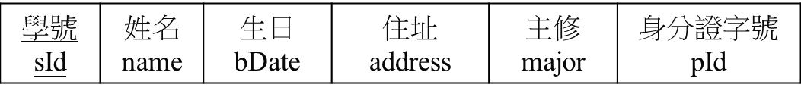
關聯模式的限制(Cont.)
4-3關聯模式的限制
對於每一個關聯，選定一個最具識別意義的關聯鍵稱為主鍵 (Primary key) ， 其他的關聯鍵則稱為次要鍵
主鍵以底線標示。比如，Student關聯的表示法如下：
所謂關聯鍵限制指的是資料庫裡的每一關聯，沒有任兩個序列值的關聯鍵值是相同的
如果Student關聯裡有兩筆序列值的學號(為主鍵)或身分證字號（為次要鍵）相同，即違反關聯鍵限制

Slide 13
關聯模式的限制(Cont.)
4-3關聯模式的限制
實體完整限制
每一關聯的每一筆序列值的主鍵值不得為空值（但次要鍵值得為空值）
參考完整限制
關聯模式裡最重要的一個限制，用來表示關聯間的關係
關聯間的關係
透過某些稱為外部鍵(Foreign key)的屬性來表示，外部鍵必須參考到某一個關聯的主鍵，如下頁圖所示
參考完整限制指的是
序列值裡的外部鍵值，如果不是空值，則該值必須存在於其所參考的關聯之主鍵值裡

Slide 14
4-3關聯模式的限制
線上購物系統資料庫綱目

Slide 15
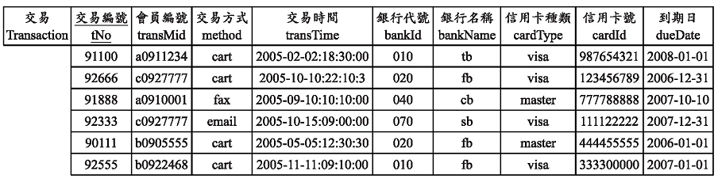
關聯模式的限制(Cont.)
4-3關聯模式的限制
參考下頁圖的線上購物系統的範例資料庫，它是一致的，也就是說它滿足我們到目前所定義的所有限制。假設我們想插入以下三筆序列值到交易（Transaction）關聯裡會違反限制嗎？
＜'92001', null, 'cart', null, '070', 'sb', 'visa', '222266666', '20031231'＞
＜'90112', 'c0927777', 'cart', null, '020', 'fb', 'master', '444455555', '20030101'＞
＜'920101', 'd123456789', 'cart', null, '010', 'tb', 'visa', '123456789', '20040101'＞
第三筆序列值違反參考完整限制

Slide 16
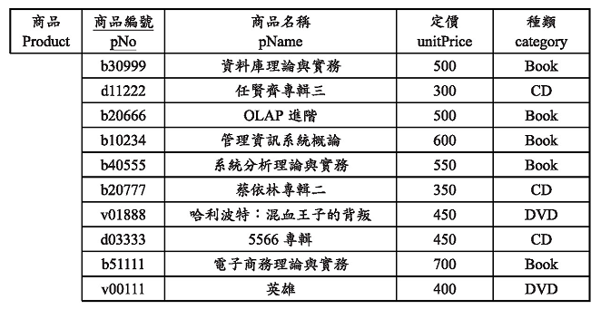
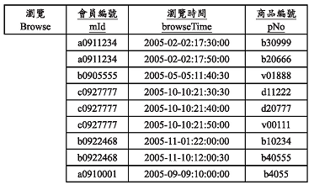
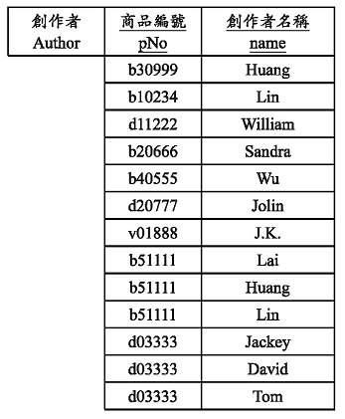
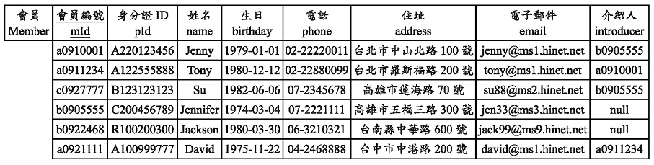
4-3關聯模式的限制

Slide 17
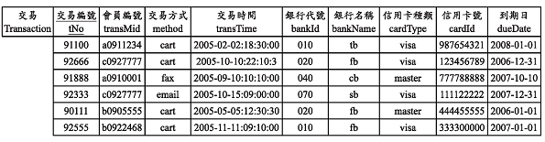
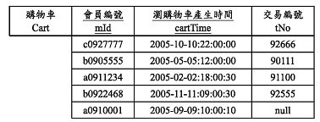
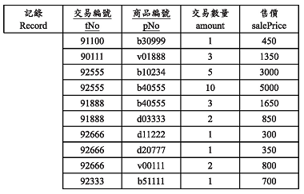
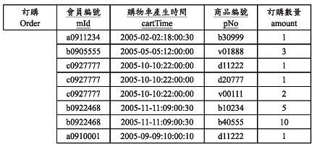
4-3關聯模式的限制

Slide 18
關聯模式的資料更新
4-3關聯模式的資料更新
所謂更新（Update）資料庫，包括以下三種運算：
新增（Insert）一筆序列值
刪除（Delete）一筆序列值
修改（Modify）一筆序列值裡的某個屬性值
不管是何種運算，都不可以違反任何關聯模式的限制
如果參考完整限制因新增一筆序列值而違反，解決之道有二：
不允許該筆序列值的新增。
修改造成違反參考完整限制的外部鍵值。
＜‘920101’，‘D123456789’, ‘cart‘, ….＞ ➔＜’920101’, null, ‘cart’, ….＞

Slide 19
關聯模式的資料更新(Cont.)
4-3關聯模式的資料更新
刪除一筆序列值時，如不考慮語意完整限制，則只可能違反參考完整限制 (Why?)
如果刪除一筆序列值會造成參考完整限制被違反，解決之道有三：
不允許該筆序列值的刪除。
修改參考到該序列值的序列值之外部鍵值。 刪除了主鍵值為‘92666’ 的序列值 ➔將所有‘92666‘的外部鍵值改成空值(null)。
將有參考到該序列值的序列值也一併刪除（但這可能造成連鎖刪除）
DBMS上設定要採取哪一種處裡的方式

Slide 20
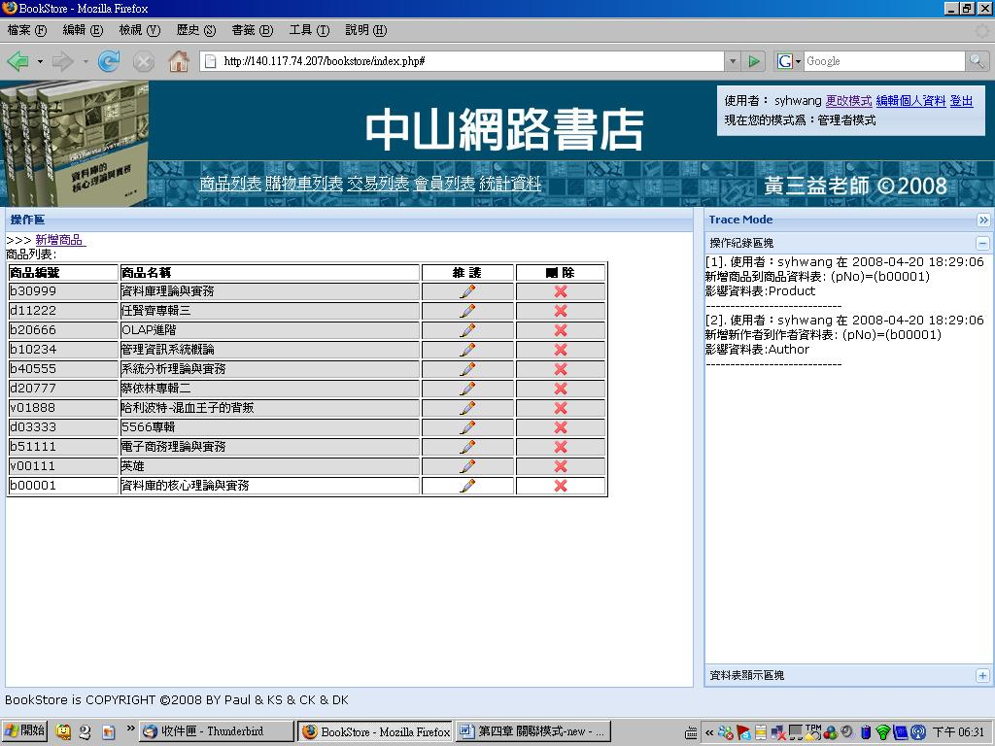

範例中山網路書店系統
4-3關聯模式的資料更新
Trace Mode的操作紀錄區顯示資料庫動作
實例

Slide 21
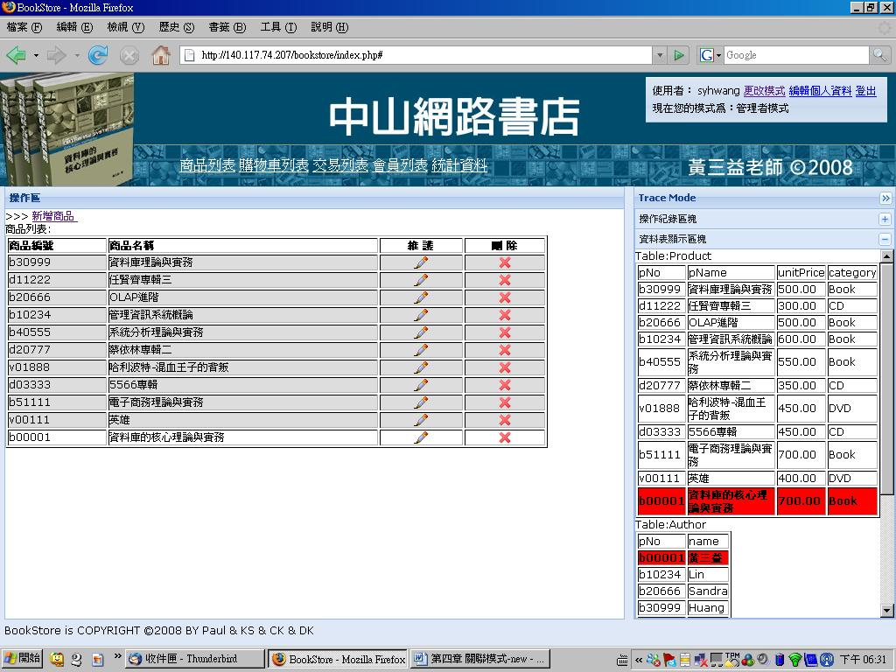
範例中山網路書店系統
4-3關聯模式的資料更新
Trace Mode的資料表顯示區塊顯示資料庫變化
實例

Slide 22
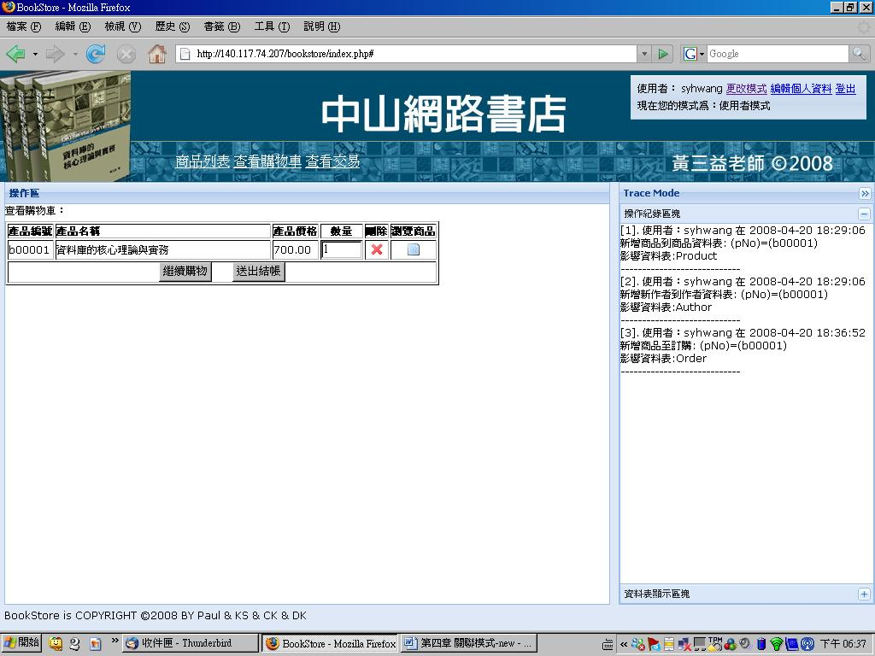
範例中山網路書店系統
4-3關聯模式的資料更新
新增一個商品到購物車時的資料庫動作
實例

Slide 23
第4章.關聯模式
4-4實體關係圖轉成關聯模式資料庫綱目

Slide 24
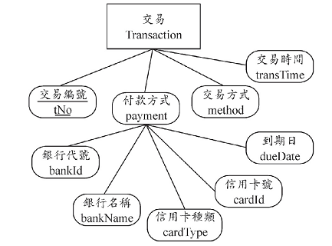
ERD轉成關聯資料庫綱目
4-4ERD轉成關聯資料庫綱目
為每一個實體型態產生一個關聯綱目，此關聯綱目的屬性及主鍵如下：
屬性：所有簡單和單值屬性和所有複合屬性的展開成簡單屬性
主鍵：挑選一個關鍵屬性

Slide 25
ERD轉成關聯資料庫綱目(Cont.)
4-4ERD轉成關聯資料庫綱目
為每個多值屬性，產生一個關聯綱目，此關聯綱目的屬性及主鍵如下：
屬性：所有組成屬性和一個外部鍵（參考到原隸屬實體型態之關聯綱目的主鍵）
主鍵：所有屬性

Slide 26
ERD轉成關聯資料庫綱目(Cont.)
4-4ERD轉成關聯資料庫綱目
為每一個弱實體型態產生一個關聯綱目，此關聯綱目的屬性及主鍵如下：
屬性：所有組成屬性和（數個）外部鍵（參考到每一主實體型態之關聯綱目的主鍵）
主鍵：部分鍵屬性和所有外部鍵的組合

Slide 27
ERD轉成關聯資料庫綱目(Cont.)
4-4ERD轉成關聯資料庫綱目
如果將預算此一弱實體型態當成計畫的多值複合屬性, 則可得到的ERD及其關聯綱目如右圖所示
為什麼會有這樣的差別？那個較好？

Slide 28
ERD轉成關聯資料庫綱目(Cont.)
4-4ERD轉成關聯資料庫綱目
對每一個1:1 之關係型態（R與S）
選擇一個完全參與此關係型態之實體型態（假定選R），在R的關聯綱目中加上一個參考到S的外部鍵 ，若此關係型態有屬性，則將這些屬性加到R中
假設線上購物系統裡規定每一筆交易一定要有購物車，則其ERD和相對應的關聯綱目如下頁圖所示

Slide 29
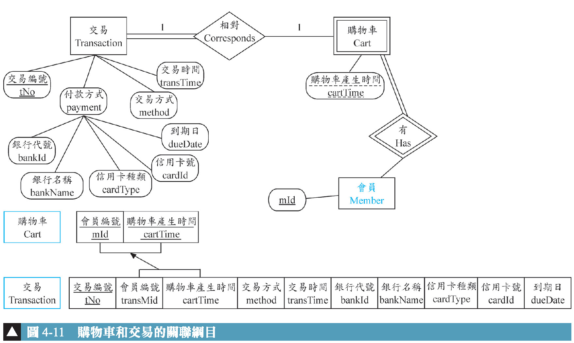
ERD轉成關聯資料庫綱目(Cont.)
4-4ERD轉成關聯資料庫綱目

Slide 30
ERD轉成關聯資料庫綱目(Cont.)
4-4ERD轉成關聯資料庫綱目
對每一個1:N 之關係型態（R與S）
選擇基數為N的實體型態（假定選R），並在R的關聯綱目中加上一個參考到S的外部鍵，若此關係型態有屬性，則將這些屬性加到R中

Slide 31
ERD轉成關聯資料庫綱目(Cont.)
4-4ERD轉成關聯資料庫綱目
對每一個M:N 之關係型態（R與S），產生一個關聯綱目，此關聯綱目的屬性及主鍵如下：
屬性：所有關係型態的屬性 ┼ 兩個外部鍵（分別參考到R與S關聯綱目的主鍵 ）
主鍵：兩個外部鍵的組合

Slide 32
ERD轉成關聯資料庫綱目(Cont.)
4-4ERD轉成關聯資料庫綱目
對每一個n元的關係型態（n > 2）
屬性：所有關係型態上的屬性和n個外部鍵分別參考到所有參與之實體型態的關聯綱目的主鍵。
主鍵
若各實體型態上的基數比全為N，則n個外部鍵組合成主鍵。
若各實體型態上的基數比不全為N，則選定一個基數比為1的實體型態，其他n-1個實體型態外部鍵組合成主鍵。

Slide 33
ERD轉成關聯資料庫綱目(Cont.)
4-4ERD轉成關聯資料庫綱目
N:N:N
載運 Carries | 進貨時間 cargoTime | 供應商識別號 sId | 商品編號 pNo | 載運數量 loadAmount

Slide 34
ERD轉成關聯資料庫綱目(Cont.)
4-4ERD轉成關聯資料庫綱目
N:N:1
供應 Supplies | 機器識別號 mId | 零件識別號 pId | 供應商識別號 sId | 載運數量 loadAmount

Slide 35
本章節講述到此結束..謝謝!
編撰講解: 黃三益

